Slide 1
Psychoanalytické směry
Rychle si názory vytváříme,
Pomalu je měníme

Slide 2
Humanismus v SP

Slide 3
Humanistické teorie

Slide 4
Východiska
Člověk je jedinečná svobodná bytost
Člověk je vnímán v celostním přístupu – tělo, psyché, duše – výzva pro zdravotní sociální práci
Přítomnost – tady a teď
Vůle ke smyslu – základní otázky jsou spjaty s hodnotami – duševní rozměr

Slide 5
Cílem sociálního pracovníka je:
pomoci klientům v reflexi sebe samých
odhalit význam, který pro ně může daná situace mít
pochopit, jak na ně jejich interpretace světa a zkušeností na ně zpětně působí.
Tyto teorie předpokládají, že názory, postoje a interpretace každého jednotlivce jsou platné a cenné. Je zde spíše prosazován pohled subjektivního chápání situace než snaha o objektivizaci problému či situace.
Další charakteristikou těchto teorií je, že postoje a situace, které klient nechápe jako problém, svědčí o zdravém potenciálu stejně tak jako o možnosti žádoucí změny.
Klient je chápán jako partner spíš než jako pacient. Pracovník vychází z toho, že klient je nejlepším expertem na svůj život.

Slide 6
Transakční analýza
Disponuje vlastní, jasně danou terminologií, která by měla být všem dobře pochopitelná a nezaměnitelná.
Rozvíjí rozlišení tří základních komunikačních a osobnostních rovin (ego-stavů): Rodič, Dospělý a Dítě.
Vychází z Freudovy teorie osobnosti
Utvářejí se v raných fázích života jedince a ovlivňují celý jeho zbytek. V každém jedinci jsou tyto tři typy v nějakém poměru zkombinovány a záleží na tom, který převládá.
Transakční analýza se zabývá rozborem komunikace (transakcemi) mezi jednotlivými osobami a vnitřní dynamikou intelektuální a emocionální složky osobnosti, nacházejících se v jednom z výše uvedených ego-stavů.

Slide 7
Motivace
Hlad po struktuře – projevuje se v potřebě strukturalizace času a životního prostoru. Co nejvyšší míra strukturalizace nás má ochránit před strachem z neznámého (osudu, prostředí).
Hlad po pozici – je tendence zůstávat ve stejných, zajetých životních (pracovních, sociálních) pozicích a to i když jsou nepohodlné a neproduktivní. Pozice mohou být určeny zvnitřněnými životními scénáři a posíleny sociálním okolím, které očekává reakce určitého typu.
Hlad po podnětech – se projevuje vyhledáváním pohlazení toho typu, jež jsou pro nás uspokojující.

Slide 8
Cíl TA
Zdravý pozitivní rozvoj osobnosti:
spontánního, přirozeného, autonomního chování a navazování důvěrných vztahů
jasné nemanipulativní komunikace bez zažitých vzorců her.
plně prožít přítomnou chvíli tady a teď
vyjádřit srozumitelně vlastní pocity

Slide 9
Transakce

Slide 10
Transakce v praxi
Naučená bezmocnost- experimenty s krysami i lidmi. Tito lidé jsou v zátěžových situacích pasivnější, nedokáží je řešit a jsou méně přizpůsobiví, ačkoliv odolnost k zátěžím je díky „návyku“ vysoká
Postoj oběti - Útěky od odpovědnosti jsou nejstarším lidským pokušením. Naše výmluvy se během času stávají sofistikovanější, ale zůstávají výmluvami. Dnes viníme vliv genů, vliv výchovy, ekonomických okolností a podobně. Odpovědnost za život spočívá v opuštění postoje oběti, sebelítosti a věčného oplakávání sebe a svého neštěstí. Vytýkat vinu druhým znamená, že jsem ještě nepřijal plnou odpovědnost za svůj život.

Slide 11
Reflektující tým
Kdo a jakou roli má v kazuistice?

Slide 12
Konflikt rolí

Slide 13
Teorie her – E.Berne
Alkoholik – osoba v této hře využívá alkohol k tomu, aby nemusela přijímat odpovědnost za své činy.
Vidíš k čemu jste mě dohnali – v tomto případě se hráč zbavuje odpovědnosti za své činy
Soud – zde se dvě vzájemně obviňující se strany domáhají rozsudku od třetí osoby. Kdyby se tak nechoval, neudělal bych – viď že mám pravdu
Vidíš jak se obětuji – hráč zde úmyslně zatajuje vlastní oběť v podobě nemoci, strádání a podobně. “
Drahoušek – je manipulativní hra, při které hráč zastírá nemístné poznámky o svém partnerovi, pronesené ve společnosti dovětkem, nemám pravdu drahoušku, viď miláčku a podobně.
To je hrozné viďte – hráč očekává od svého okolí souhlas a bližší porozumění s obecnou kritikou (dnes se nedá nikomu věřit).
Kazisvět – v této hře jedinec vymáhá odpuštěníí, poté co se omluví za evidentně úmyslně způsobenou spoušť.
Ano ale –„ano, to by mohlo fungovat, ale...“. Máme problém na každé řešení.
Myslím to s vámi dobře – tato hra je často praktikována lidmi pomahačských profesí.
Budižkničemu – v této hře dává člověk jasně najevo svému okolí, že za nic nestojí ačkoliv tomu tak není.
Protéza – zde si osoba ke své hře vybere nějakou nemoc, ať už skutečnou či vymyšlenou. Ta mu v životě slouží jako výmluva typu: „Co můžete čekat od člověka, který...“.
Můj je lepší než tvůj – u piva – chlapi, u kávy ženy. (měření penisů)

Slide 14
C. Rogers
Psychologie zaměřená na člověka, fenomenologie a existencionalismus
Vědomé prožívání
Patologická osobnost - prožitky bývají vytěsněny či vnímány zkresleně, čímž je zkresleno i uvědomované „já“.
Princip – narrativní vyprávění, nepodmíněné pozitivní přijetí:
- vzrůstající otevřenost prožívání
- vzrůstající existenciální kvalita žití
- vzrůstající důvěra v sebe a svůj organismus
- plnější fungování (plnější žití v právě přítomném okamžiku).

Slide 15
Osobnost člověka je chápána jako proces, je neustále ve vývoji a nikdy není zcela hotova.
Člověk má právo na vlastní důstojnost a rozvoj, jeho podstata je přirozeně dobrá, lidskou osobnost je třeba respektovat.
Člověk je schopen si uvědomovat své vlastní hodnoty a řídit se jimi. Být odpovědný k sobě i druhým.
Člověk je schopen uspořádat a hodnotit své vlastní pocity, myšlenky a chování.
Člověk je schopen se sám rozvíjet a utvářet své pozitivní vlastnosti.
Člověk je schopen konstruktivní změny a osobnostního vývoje k plnému uspokojivému vlastnímu životu

Slide 16
Odmítání určitých prožitků se může dít nevědomě.
Čím více je JÁ schopno všechny prožitky přijmout za své, tím lépe.
Kongruence je soulad mezi realitou prožívání a postojem vůči ní. Jedině kongruentní osobnost je schopna vnímat své skutečné JÁ.
Inkongruence je stav rozporu mezi subjektivním prožíváním a postojem JÁ vůči němu.
Sebepojetí je ve velké míře ovlivněno rodičovskou výchovou. Pro utvoření pozitivního sebepojetí dítěte je nezbytná bezpodmínečná akceptace.

Slide 17
Harris
Základem jsou tři stádia:
Já nejsem OK – Ty jsi OK
Já jsem OK – Ty nejsi OK
Já nejsem OK – Ty nejsi OK
Já jsem OK – Ty jsi OK

Slide 18
1.11

Slide 19
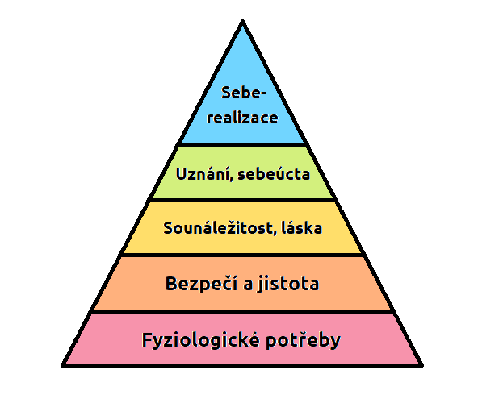
Maslow – nemohu přeskočit potřeby

Slide 20
Týmy
Jak bude vypadat práce, když: - popište přístup sociálního pracovníka
Budu v roli rodiče – Já jsem OK – Ty nejsi OK
Budu v roli dítěte – Ty jsi OK – Já (systém) není OK
Budu v roli dospělého – Ty jsi OK – Já jsem OK

Slide 22
Humanistické a existencionální
Heidegger:
Da-sein, sein zum Tode
Da-sein
Svědomí
Čas – sorge - obava
Aletheia – neskrytost – krize jako návrat k sobě
Smrt – dává životu smysl
Tak jak sobě rozumím (svému bytí), tím se stávám – třeba Avatarem

Slide 23
Frankl - logoterapie
Frankl formuloval východiska své existenciální analýzy a metodiky práce s klientem v koncentračním táboře. V současném světě lékaři, terapeuti i sociální pracovníci jsou v narůstající míře konfrontováni u svých klientů s pocitem bezsmyslnosti. Tento pocit označil jako existenciální vakuum.
Existenciální frustrace je podle Frankla příčinou či spíše podkladem řady „nemocí doby“.
Nedělní neuróza

Slide 24
Svoboda
Existuje „svoboda od“ a „svoboda k“.
„Svoboda od“ je vlastně emancipací - osvobození
„svoboda k“ je odpovědností – ex-sistence podle Heideggera

Slide 25
Svoboda může být totiž svobodou vždy pouze vůči nějakému osudu.
Osud (tak jako smrt) patří k životu, protože osud dává životu smysl a jedinečnost.
Frankl myšlenkově vychází z Heideggera, smrt je základním fenoménem nutným k tomu, aby Da-sein bylo samo sebou.

Slide 26
„Otázka po smyslu života“ je podle Frankla specificky lidskou (na rozdíl od Freuda, který otázku po smyslu považoval za známku neurózy).
Tyto otázky jsou spíše odrazem lidského bytí jako takového.
Jedině člověk (na rozdíl od zvířat) totiž může svou existenci prožívat jako problematickou.
Každý člověk má svůj vlastní smysl života, neexistuje jeden pro všechny lidi. Otázky po smyslu života se ovšem otevírají např. v době dospívání, ale mohou se objevit v souvislosti s nějakou osudovou tragédií nebo zážitkem – hraniční situací.
Nemáme smysl života, to život nám dává otázky a my odpovídáme.

Slide 27
Slast
Dosahování štěstí (slasti) jako smyslu života – zde se Frankl rozchází s psychoanalýzou.
Slast sama není vůdčí motivační silou, nýbrž je důsledkem naplnění smyslu.
Vychází z filozofie Heideggera, kde naše bytí – Da-sein – je vnitřně puzeno k tomu opravdu být.
Slast – pocit štěstí – přichází jako vedlejší produkt
Honit se za slastí přináší životní impotenci

Slide 28
Hodnoty
Hodnoty tvůrčí – něco, co člověk vytvoří, tj. práce, díla, čin (umění, věda, pečování, ale i zvládnutí svého života); důležité je, aby ten, kdo vytváří tuto hodnotu, se angažoval.
Hodnoty zážitkové – něco, co je samo o sobě krásné, a to nás obohacuje (četba, poslech hudby, setkání s druhým člověkem), přináší zážitek a obohacuje, angažovanost není až tak potřebná.
Hodnoty postojové – vyjadřují to, jak člověk dovede zacházet s utrpením, a to, jak se

Slide 29
Paradoxní intence
Technika vychází z předpokladu, že člověku nejde o moc nebo slast, ale o uskutečnění smyslu.
Podstatou lidské existence je schopnost sebetranscendence, která ale vyžaduje schopnost sebedistance.
Principem paradoxní intence je, že se člověk od symptomu distancuje tím, že se mu vysměje – vítá jej, očekává.
Humor umožňuje nový náhled, napětí je uvolněno originálním způsobem, následuje osvobozující smích v napjaté situaci.

Slide 30
Dereflexe
Tato technika pracuje na principu „za štěstím nelze jít, štěstí přichází samo jako přidaná hodnota“.
Čím více se člověk zaměřuje na cíl, tím více mu cíl uniká. Přehnané usilování plus nadměrné sebepozorování rovná se nadměrné vnitřní rozebírání problému, což vede k duševní blokádě.
Frankl hovoří o sexuálně-erotickém vzorci, protože tento chybný postoj je nejzřetelněji patrný právě u sexuálních poruch (lze ale vztáhnout i na jiné typy neuróz).
Sex jako výkon, místo – sex jako setkání.

Slide 31
Existencionální – vůle po smyslu
Hodnoty tvůrčí – něco, co člověk vytvoří, tj. práce, díla, čin (umění, věda, pečování, ale i zvládnutí svého života); důležité je, aby ten, kdo vytváří tuto hodnotu, se angažoval.
Hodnoty zážitkové – něco, co je samo o sobě krásné, a to nás obohacuje (četba, poslech hudby, setkání s druhým člověkem), přináší zážitek a obohacuje, angažovanost není až tak potřebná.
Hodnoty postojové – vyjadřují to, jak člověk dovede zacházet s utrpením, a to, jak se

Slide 32
Přínos pro praxi
Práce s lidmi, kteří chtějí až moc změnu
Chtění je zablokuje
Musíš se snažit
Místo stačí se dívat jinam

Slide 33
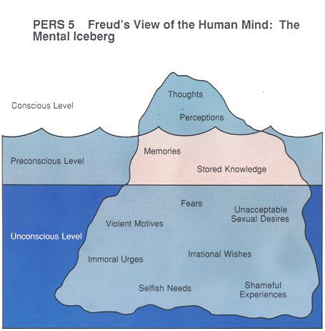
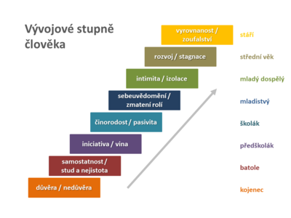
Psychoanalytické směry – Freud, Jung, Erikson
Archetypy
Stařec – muž
Žena
Persona
Stín

Slide 34
Cíle psychoanalytických směrů
Nevědomé učinit vědomým
Uzavřít neuzavřená vývojová stádia
Posílit schopnost vyrovnat s požadavky společnosti

Slide 35
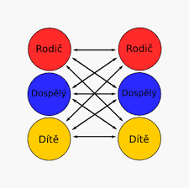
Humanistiské směry – psyché, duše
Berne - hry
Rogers – mám potenciál změny
Osobnost je stále v procesu změny
Harris

Slide 36
Profesionální vztah – s kým pracuji (přenos)
Profesionální vztah je vše co uspořádává a rámuje setkání dvou lidí, jeden je pomáhající pracovník, druhý je příjemce pomoci.
Vztah přenosový a protipřenosový
Přenos - přenášení minulých vztahů, zkušeností, zážitků do vztahu k terapeutovi v přítomnosti
Protipřenos – „terapeut je také člověk“. Klient představuje nějaký nevyřešený aspekt významného vztahu v terapeutově životě
Psychoanalýza vznikla v období rozvoje biomedicínckého přístupu (medicína zachází s tělem, psychoanalýza z duší, sociální práce se sociální situací klienta - pozoruje, vysvětluje, o objektu léčby ví profesionál víc než klient sám)

Slide 37
Existencionalismus
Jak rozumím svému bytí?
Tím se stávám – chudák, šťastný, nemohoucí změnit osud
Ve vleku systému

Slide 38
Jak rozumí členové rodiny sobě?

Slide 39
Sociální konstruktivismus

Slide 40
Etiketizační
KBT

Slide 41
Každému je vlastní „společenský cit“, každý rozvíjí svůj životní plán, cílem je dosáhnout vlastní hodnoty. Charakter člověka není geneticky daný, vytváří se v průběhu života ve tvořivém procesu, který probíhá v interakcích s prostředím.
Zdravé sebehodnocení – respektování sociálního kontextu a reality.
Nezdravé sebehodnocení – fiktivní sebepojetí a fiktivní převaha (nepřiměřeně kritický k ostatním, neadekvátně se prosazuje, subjektivní pocit méněcennosti.

Slide 42
Diagnostika :
Tělesný a zdravotní stav
Struktura rodiny, konstelace sourozenců (pořadí, pohlaví)
Socioekonomické podmínky Vztahy v rodině Symptomatika, obtíže, problémy dnes: pedagogicko-psychologické poradenství sociální poradenství Psychoanalýza se zaměřuje na intrapsychický konflikt (vnitřní konflikt mezi jednotlivými instancemi duše), nikoli na konflikty interpersonální. Řada motivačních a konfliktových sil působí původně na nevědomé úrovni. Ve vývoji člověka hrají rozhodující roli rané zkušenosti a vztahy k rodičům a důležitým ostatním – vztažným postavám z dětství. Člověk se brání přes úzkostí, která pramení z ohrožení jeho sebepojetí, (nevědomými) obrannými mechanismy.

Slide 43
Od klienta se při léčbě chtějí volné asociace (má říkat, co ho napadá) od terapeuta se chtějí interpretace (výklad řešeného v daném teoretickém rámci)
Klient přenáší na osobu analytika zkušenosti ze vztahů s „důležitými ostatními“ Ze svého dětství, analytik jednak reaguje na pacientův přenos, jednak sám přenáší na osobu klienta vztahy s „důležitými ostatními“ ze svého dětství.
Analýza přenosu a protipřenosu léčí a tvoří základ psychoanalytické metody. Z hlediska psychoanalýzy je člověk zdravý, pokud je sám sebou a přijímá sám sebe i se svými motivy (ty nemusejí být vždy ušlechtilé). „Miluj svého démona“
Vztah mezi terapeutem a klientem (PSA propracovala, důraz, přebírá za něj zodpovědnost).

Slide 44
Psychosociální koncept sociální práce (poč. 20. stol.)
Soc. pracovníci se nezajímají tolik o vnější okolnosti, ale snaží se o pochopení osobnosti klienta.
Důraz na minulost klienta, hlavně rané dětství a v něm zformované rodinné vztahy. Vztah mezi pracovníkem a klientem
Psychosociální přístup klade důraz na stanovení diagnózy a vztah klienta a soc. pracovníka.
Cílem intervence je souběžné řešení problémů v prostředí a posilování vnitřní rovnováhy intrapsychických sil. Základními prostředky jsou
„klarifikace“ - vedení klienta k jasnému vnímání externí reality
„poskytování vhledu“ - vedení k jasnému vnímání vnitřní reality

